Slide 1

VELLUM
La plataforma de gobernanza de la IA corporativa
Convertir el uso de la inteligencia artificial en un activo estratégico:
gobernado, trazable y listo para la gran empresa.
Jimmy Pimiento · Junio 2026 · Confidencial
01

Slide 2
EL PUNTO DE PARTIDA
La IA ya está dentro de las empresas. El control, no.
Cada equipo usa ChatGPT, Copilot o Gemini por su cuenta. Funciona… hasta que alguien pregunta quién está usando qué, con qué datos y con qué resultado. Hoy nadie puede responder.
Prompts dispersos
Cero trazabilidad
El conocimiento vive en chats personales, notas y correos. Cuando alguien se va, se pierde.
Nadie sabe quién ejecutó qué, con qué versión, ni qué respondió el modelo.
Datos sensibles expuestos
Esfuerzo duplicado
Información confidencial pegada en herramientas de consumo, fuera de toda política.
Cada equipo reinventa los mismos prompts una y otra vez, sin reutilización real.
VELLUM
02

Slide 3




EL PROBLEMA
Adopción sin gobernanza: caos con apariencia de productividad
Fragmentación
Cada empleado y cada equipo trabaja aislado. No existe un lugar único donde viva el conocimiento de IA de la organización.
Sin gobernanza
No hay validación, aprobación ni control de calidad. Cualquier prompt, bueno o pésimo, llega igual a producción.
Ineficiencia estructural
Se pierde entre un 20% y un 40% del tiempo en tareas repetitivas que la IA ya podría resolver de forma sistemática.
Riesgo regulatorio y de seguridad
Uso indebido de datos, outputs sin control y cero capacidad de auditoría: un problema serio cuando llegue la pregunta del regulador.
VELLUM
03

Slide 4
LA OPORTUNIDAD
El problema no es la IA.
Es cómo se usa dentro de la organización.
Quien convierte los prompts en un activo corporativo gestionado —versionado, aprobado y auditado— convierte el caos en una capacidad estratégica. Eso es exactamente lo que hace Vellum.
Industrializar el uso de IA
Escalar buenas prácticas
Conocimiento reutilizable
04

Slide 5


EL PRODUCTO
Vellum: el plano de control de la IA corporativa
Una plataforma centralizada donde los prompts se crean, se versionan, se aprueban y se ejecutan de forma controlada — y donde cada ejecución queda registrada e integrada con los sistemas de la empresa.
LO QUE NO ES
LO QUE SÍ ES
Otro chatbot corporativo
Gobernanza del ciclo de vida completo
Un wrapper de ChatGPT
Ejecución controlada vía API
Una herramienta aislada más
Trazabilidad y auditoría total
Un experimento de innovación
Motor de integración con la empresa
VELLUM
05

Slide 6





CÓMO FUNCIONA
Del borrador al sistema corporativo, en cinco pasos gobernados
1 · Crear
›
2 · Versionar
›
3 · Aprobar
›
4 · Ejecutar
›
5 · Integrar
Un experto redacta y documenta el prompt en la plataforma.
Cada cambio genera una versión inmutable. Nada se sobrescribe.
Un responsable lo valida antes de que pueda usarse en producción.
Personas y sistemas lo invocan vía API, con permisos y registro.
El resultado se publica solo: Confluence, Slack, SharePoint…
La clave: ningún sistema ejecuta prompts libres. Solo versiones aprobadas, con permisos y con registro de cada operación.
VELLUM
06

Slide 7






CAPACIDADES
Una plataforma completa, no una función suelta
Gestión y versionado
Gobernanza y roles
Ejecución controlada
Biblioteca corporativa de prompts con historial completo e inmutable.
Editores, aprobadores, administradores y consumidores. Flujos de aprobación.
API REST con permisos, validación de inputs y resultados trazables.
Transcripciones (ASR)
Conectores
Observabilidad
Sube la grabación de una reunión y conviértela en activo procesable.
Resultados publicados automáticamente en los sistemas que ya usa la empresa.
Métricas de uso, coste por ejecución y auditoría de cada operación.
VELLUM
07

Slide 8




UN EJEMPLO REAL
De la reunión grabada a la minuta publicada, sin tocar nada
Grabación
›
Transcripción
›
Prompt aprobado
›
Publicación
El audio de la reunión entra por webhook o subida directa.
Un worker la transcribe (Whisper / Azure Speech) y la versiona.
Se aplica el prompt corporativo de minutas: acuerdos, tareas, riesgos.
La minuta aparece en Confluence y se notifica por Slack. Automático.
Mismo motor, otros casos: informes periódicos, análisis de tickets, documentación técnica, resúmenes de incidencias… cualquier proceso repetitivo con lenguaje.
VELLUM
08

Slide 9




DÓNDE SE VENDE
Cada área de la empresa tiene un caso de uso desde el día uno
Operaciones
Atención al cliente
IT
Negocio
Reportes automáticos
Resumen de incidencias
Minutas de reuniones
Respuestas asistidas
Análisis de tickets
Detección de patrones
Documentación técnica
Análisis de logs
Runbooks asistidos
Análisis de datos
Creación de contenido
Soporte a decisiones
VELLUM
09

Slide 10
IMPACTO
Beneficios que un director financiero entiende
20–40%
menos tiempo en tareas repetitivas automatización sistemática de procesos con lenguaje
+50%
menos duplicidad de esfuerzo los prompts se reutilizan entre equipos en vez de reinventarse
100%
de las ejecuciones auditables quién, qué, cuándo, con qué versión y a qué coste
€/uso
coste visible por ejecución control real del gasto en IA por equipo y por proceso
Estimaciones del business case sobre casos de uso de automatización documental y operativa.
VELLUM
10

Slide 11
PARTE II · LA TECNOLOGÍA
Esto no es un prototipo.
Es ingeniería diseñada desde el día uno para la gran empresa:
por capas, escalable, resiliente y sin ataduras a ningún proveedor.
Microservicios en marcha · tests automatizados · migraciones versionadas y reversibles · zero-trust interno
11

Slide 12
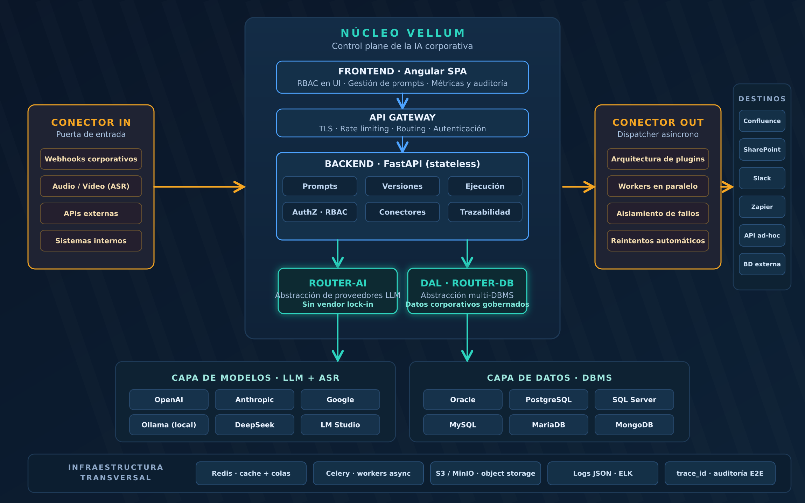
ARQUITECTURA
Un núcleo gobernado, abierto por los cuatro costados
12

Slide 13
POR QUÉ IMPORTA
Arquitectura por capas: cada pieza es independiente y reemplazable
Presentación Angular SPA · RBAC en interfaz
Sin lógica crítica en el navegador: la seguridad no depende del cliente.
Acceso API Gateway · TLS · rate limiting
Un único punto de entrada vigilado. Seguridad perimetral de serie.
Aplicación Backend FastAPI · stateless
Sin estado: se multiplican instancias bajo demanda, sin reescribir nada.
Abstracción Router-AI · DAL
Cambiar de proveedor de IA o de base de datos sin tocar el núcleo.
Datos e infraestructura PostgreSQL · Redis · S3 · workers
Fuente de verdad única, colas asíncronas y almacenamiento gobernado.
VELLUM
13

Slide 14



DECISIÓN ESTRATÉGICA Nº1
Router-AI: libertad total de proveedor de IA
Una capa de abstracción separa el núcleo de los modelos. Hoy OpenAI, mañana Anthropic, pasado un modelo local. El cliente elige; la plataforma no cambia.
Poder de negociación Si un proveedor sube precios, se cambia de modelo sin reescribir nada.
PROVEEDORES SOPORTADOS
OpenAI
Anthropic
Datos en casa Modelos locales (Ollama) para clientes que no pueden sacar datos: banca, salud, sector público.
Google
DeepSeek
Ollama (local)
LM Studio
Routing inteligente Cada prompt puede ir al modelo óptimo por coste, latencia o capacidad.
VELLUM
14

Slide 15

DECISIÓN ESTRATÉGICA Nº2
Vellum se adapta a la empresa, no al revés
DAL · datos corporativos
Conectores · sistemas en uso
Capa de abstracción multi-DBMS: los prompts consultan las bases de datos que el cliente ya tiene, de forma gobernada.
Arquitectura de plugins: los resultados llegan solos a las herramientas donde la empresa ya trabaja.
Oracle
SQL Server
PostgreSQL
Confluence
SharePoint
Slack
MySQL
MariaDB
MongoDB
Zapier
APIs ad-hoc
BD externas
En una venta enterprise, “funciona con lo que ya tenéis” elimina la objeción más cara: el proyecto de integración.
VELLUM
15

Slide 16



ESCALABILIDAD Y RESILIENCIA
No es un monolito rígido: crece con el despliegue
Escalado horizontal Backend sin estado: más carga = más instancias, sin rediseño.
MISMO PRODUCTO, CUATRO TAMAÑOS
Plataforma Multi-tenant · SaaS corporativo
Trabajo asíncrono Colas y workers (Celery + Redis): un proceso pesado nunca bloquea la API.
Gran escala Event-driven · Kafka
Aislamiento de fallos Si Confluence cae, la ejecución sigue. Cada conector falla solo.
Producción Kubernetes · autoescalado (HPA)
Datos preparados Cache, réplicas de lectura y particionado para volúmenes enterprise.
Piloto Docker Compose · un servidor
VELLUM
16

Slide 17

SEGURIDAD
Defensa en profundidad: cinco capas antes de tocar un dato
1
TLS 1.2+ y rate limiting — Todo el tráfico cifrado y vigilado en el perímetro.
2
OAuth2 · JWT — Identidad verificada en cada petición, sin sesiones débiles.
Listo para la conversación con compliance
3
RBAC + ABAC — Permisos por rol y por atributo: cada uno ve solo lo suyo.
Quién ejecutó qué, cuándo, con qué versión y qué respondió el modelo: trazado al 100%. Es el argumento que abre la puerta de banca, salud y sector público.
4
Solo prompts aprobados — Imposible inyectar instrucciones libres al modelo: la clase entera de ataques por prompt injection desaparece.
5
Cifrado AES-256 + trace_id — Datos cifrados en reposo y cada operación correlacionada de punta a punta para auditoría.
VELLUM
17

Slide 18






NO ES UN PROTOTIPO
Construido con disciplina de ingeniería, no con prisas de demo
Tests automatizados
Migraciones reversibles
Privilegios mínimos
Cada módulo se valida en cada cambio, con base de datos real y aislamiento por test.
Ningún cambio toca la base de datos sin revisión humana, y todo cambio tiene marcha atrás.
El servicio no puede alterar el esquema ni queriendo: la propia base de datos se lo impide.
SQL injection imposible
Zero-trust interno
Portabilidad verificada
Una única capa accede a datos, siempre con consultas parametrizadas. Es estructural, no una promesa.
Los servicios se autentican entre sí con mTLS: ni siquiera la red interna se da por confiable.
Tipos de datos portables entre motores, vigilados por tests anti-regresión automáticos.
VELLUM
18

Slide 19
ROADMAP
Evolución incremental: valor en cada fase, sin big-bang
FASE 1 · MVP
FASE 2
FASE 3
FASE 4
En construcción
Gobernanza completa
Escala enterprise
Plataforma
DAL operativo (PostgreSQL)
CRUD + versionado de prompts
Router-AI (primer proveedor)
Primer conector: Confluence
Flujos de aprobación
Transcripción ASR (workers)
DAL: Oracle, SQL Server…
Métricas y dashboard
Kubernetes + autoescalado
Event-driven (Kafka)
Detección automática de PII
A/B testing de prompts
Multi-tenant (SaaS)
Routing inteligente de LLMs
Catálogo de golden prompts
Analítica avanzada (OLAP)
VELLUM
19

Slide 20



POR QUÉ AHORA
La ventana de oportunidad está abierta hoy
Adopción masiva
Presión regulatoria
Hueco de mercado
Toda empresa mediana o grande ya usa IA generativa. El gasto crece, el control no. El dolor que resuelve Vellum existe hoy en cada cliente potencial.
El AI Act europeo ya está en vigor y exige trazabilidad y gestión de riesgos en el uso de IA. La auditoría deja de ser opcional: es obligación legal.
Las grandes plataformas venden modelos; casi nadie vende gobernanza del uso. El que llegue primero con una solución integrable se queda la categoría.
20

Slide 21

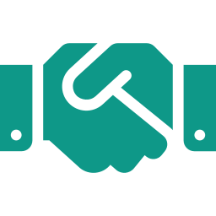
LA PROPUESTA
Producto y distribución: las dos mitades del mismo negocio
Lo que ya está construido
Lo que tú puedes aportar
Producto definido y documentado de punta a punta
Arquitectura enterprise: capas, escalado, seguridad
Desarrollo en marcha con roadmap claro de 4 fases
Visión técnica: quién lo construye y lo sostiene
Red de contactos en empresas que ya sufren este problema
Experiencia comercial para abrir y cerrar oportunidades
Olfato de mercado: qué casos de uso priorizar
Credibilidad ante los primeros clientes piloto
+
Un gran producto sin distribución no llega. Una gran red sin producto no dura. Juntos, sí hay negocio.
VELLUM
21

Slide 22
Construyamos esto juntos
Próximos pasos para arrancar sin compromiso
1
2
3
Demo en vivo
Dos o tres pilotos
Modelo de sociedad
Ver la plataforma funcionando sobre un caso real: de la reunión a la minuta.
Elegir de tu red las empresas con el dolor más claro y validar con ellas.
Definir roles, dedicación y participación con números sobre la mesa.
VELLUM · Jimmy Pimiento · jpimiento@latinia.com
22

